Slide 1
Wheretoclimb.com

Slide 2
Sommaire
Synthèse du besoin client.
Architecture technique.
Revue de code.

Slide 3
1.
Synthèse du besoin client.

Slide 4
Un site communautaire
Partager les informations sur les sites et leurs secteurs
Disposer d’une recherche multi critères pour trouver un site de grimpe
Laisser des commentaires
Présenter les topos et leur contenu
Disposer d’un espace de prêt de topo

Slide 5
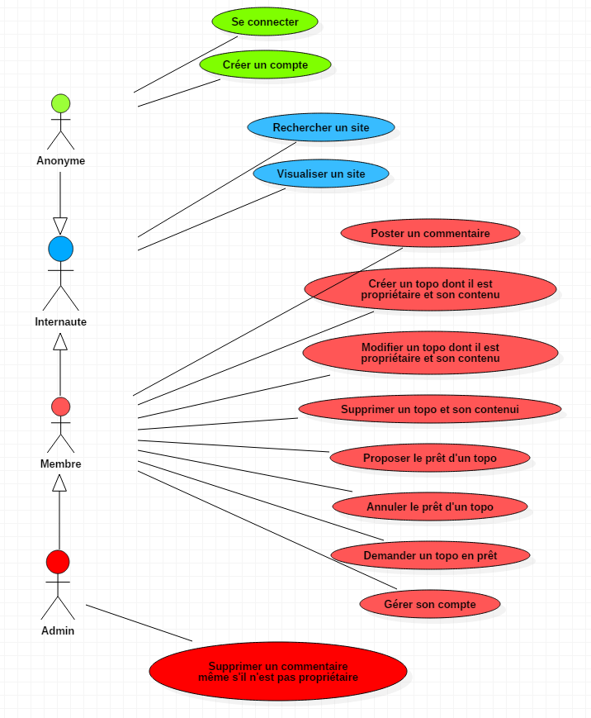
Les usecases

Slide 6
PASSONS A LA DEMO !

Slide 7
2.
Architecture technique

Slide 8
Architecture technique
Pour une application robuste et actuelle : - Spring Boot
- Spring Security - Hibernate / Spring Data / Querydsl - Spring MVC / Thymeleaf

Slide 9
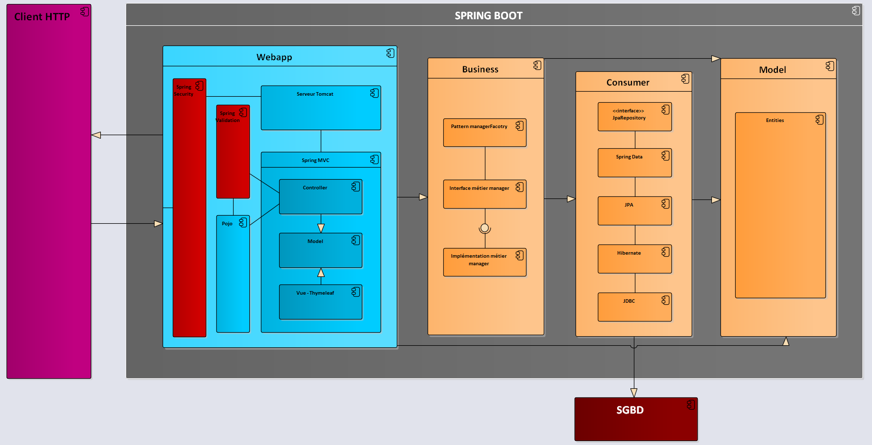
Diagramme de composants

Slide 10
3.
Revue de code

Slide 11
Merci de votre attention !

